Slide 1
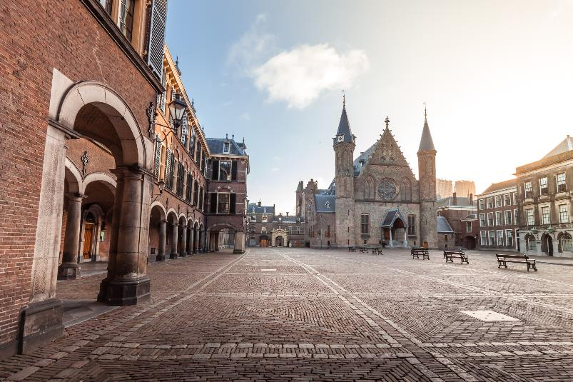

BURGERSCHAP
ERASMUS VOOR DE KLAS
DEMOCRATIE ( 2 lessen)
Huis van Erasmus
Louise Langelaan
Sander van Reedt Dortland

Slide 2
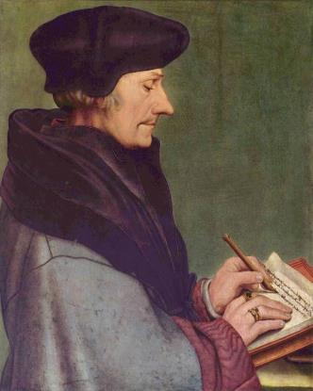


Hoe werkt het?
Dingen die Erasmus zelf heeft geschreven zijn
in de tekst herkenbaar aan de donkergroene
kleur. Zo dus:
Het onderwijs zal het begrip, de verdraagzaamheid en
de vriendschap van alle landen, rassen of godsdienstige
groepen bevorderen!
Instructies aan de leerkracht staan in lichtgroen, bijv.:
Bij deze sheet past actieve werkvorm “xyz”
Vragen zijn steeds blauw gekleurd. Zo dus:
Welke afspraken zijn daarvoor nodig?

Slide 3

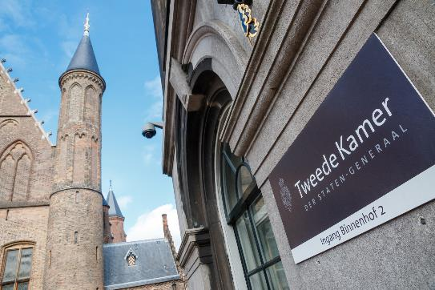
Module democratie
Deze democratie module is niet zozeer gericht op kennisoverdracht als wel op erover in gesprek gaan, het ‘zelf proberen’, het zelf ervaren.
Deze module bevat daarom veel ‘doe’ opdrachten voor de klas.

Slide 4
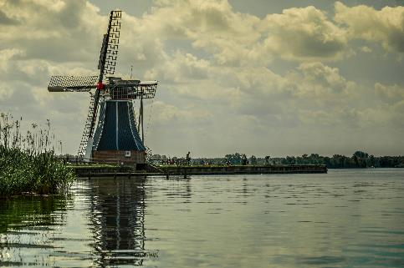
Les 1 Democratie?
We wonen in Nederland in een democratie.
Maar wat is dat nou eigenlijk ?
En wat heb jij daar mee te maken ?
Daarover gaat het in deze module.

Slide 5
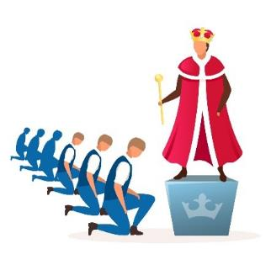
Koningen en keizers waren de baas
In de tijd van Erasmus, rond 1500 was er nog geen democratie in Europa.
Koningen of keizers waren de baas over een gebied. Zij bepaalden wat er moest gebeuren en wat er wel en niet mocht.
Ze hoefden naar niemand te luisteren, en iedereen moest hen gehoorzamen.

Slide 6
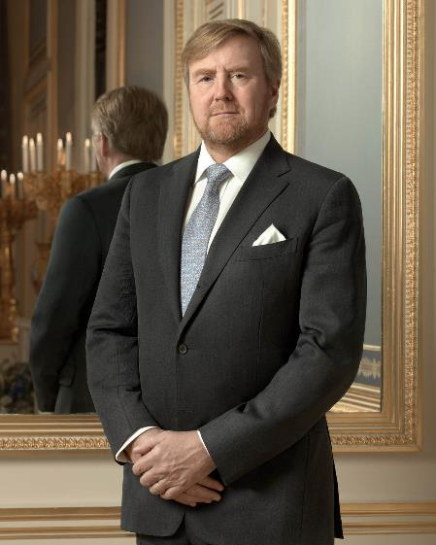
Wie is er nu de baas?
Nu denk je misschien, hoezo vroeger ?
Dat is toch nog steeds zo, Koning Willem Alexander is onze koning.
Ja, hij is de koning, maar is hij ook de baas ?

Slide 7

Wie is hier de baas?
Hoe is dat nu in ons land ?
Wie maakt wetten en regels ?
Wie zorgt dat alles goed gaat ?
Overleg in een groepje, verzamel ideeën en schrijf ze op.
Vertel in de grote groep hoe het volgens jullie werkt in Nederland

Slide 8
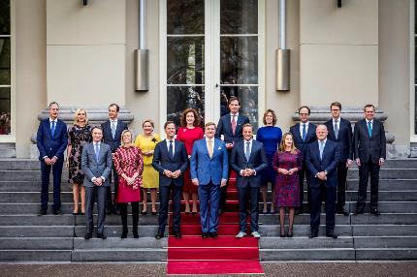
Wie heeft de macht?
Die macht heeft de regering, en die macht hebben wij ze gegeven! Iedereen boven de 18 jaar beslist mee.
Door te kiezen wie er in de regering komt, beslist iedereen en beetje mee hoe het in ons land gaat.
Je kunt kiezen uit verschillende partijen. Die zeggen van te voren wat zij van plan zijn.
En dan kies je een partij waar jij het mee eens bent!

Slide 9

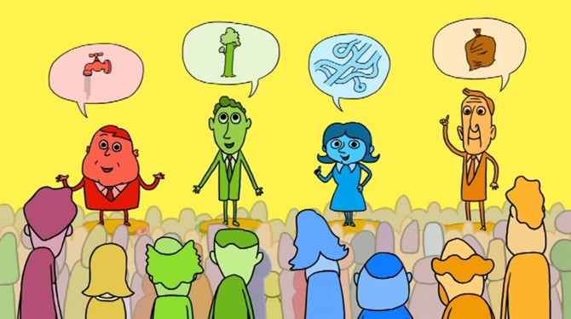
Wij zorgen voor …

Slide 10
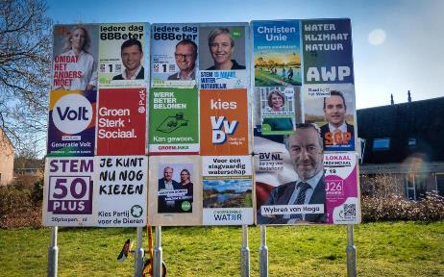
Valt er iets te kiezen?
Partijen vertellen vaak wat ze belangrijk vinden. Waar ze voor of tegen zijn.
Natuurlijk hebben ze aandacht voor alles wat het land nodig heeft.
Maar sommige partijen vinden bv natuur en milieu vooral belangrijk. Anderen de aanleg van autowegen en huizenbouw. Weer anderen vinden vooral onderwijs en gezondheidszorg belangrijk.
Er zijn ook partijen die bepaalde groepen steunen, bijvoorbeeld boeren of mensen met een bepaald geloof.
Dus er valt van alles te kiezen !

Slide 11
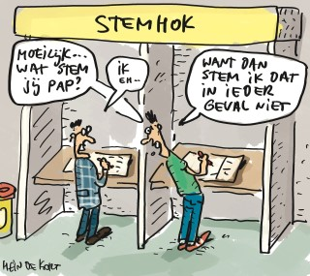
Wat jij stemt hoef je aan niemand te vertellen!

Slide 12
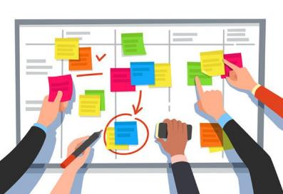
Er moet veel geregeld worden!
Het is belangrijk dat het voor iedereen goed geregeld is in een land. Ook voor jou!
Je moet kunnen wonen, werken of studeren.
Je moet ook veilig zijn en je eigen keuzes kunnen maken.
Wat is er nodig voor een goed leven ?
Wat is noodzaak en wat is luxe ?
Vul in kleine groepje (3 tot 5 leerlingen) de piramides in op de volgende sheet.

Slide 13
Wat heeft een mens nodig?
Bijvoorbeeld: Eten
Bijvoorbeeld: Familie
Materieel
Immaterieel

Slide 14
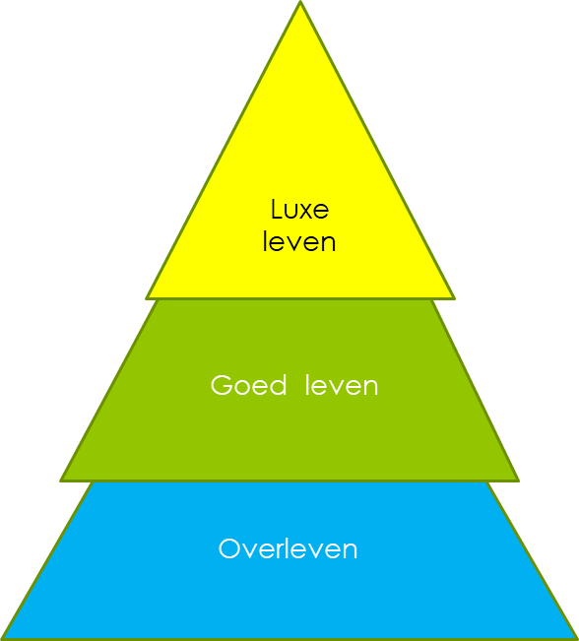
Wat heb jij nodig?
Behoeften-piramide:
  Materieel en Immaterieel
Maak groepjes van 4 of 5
Vul samen de piramides in.
Overleg en luister naar elkaar.
Wat hoort in welk vak?

Slide 15
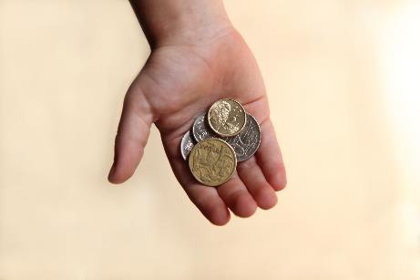
Wat vinden jullie?
Kijk naar de onderkant van jullie piramides.
Daar staat wat elk mens nodig heeft om te kunnen overleven.
Hebben mensen daar dan ook recht op?
Waar heeft iedereen recht op volgens jullie?
Wie moet daar dan voor zorgen?
Sommige dingen kosten veel geld.
Hoe moet dat betaald worden?

Slide 16

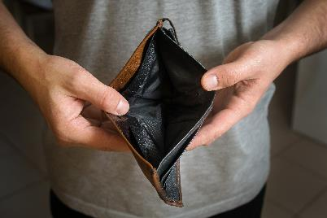
Een zak met geld
Het geld dat de overheid heeft komt van de burgers. Die betalen belasting.
Al dat geld bij elkaar vormt de ‘staatskas’.
Zeg maar de portemonnee van de overheid.
Dat geld moet verdeeld worden over ontzettend veel dingen en mensen.
Maar als de portemonnee leeg is, houdt het op. Dus er moet gekozen worden ...

Slide 17
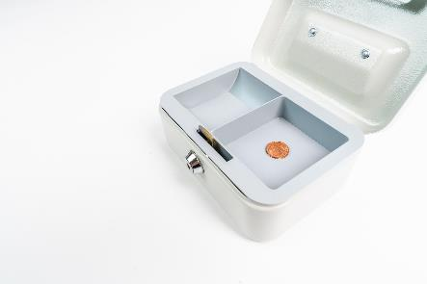
Op is op!
Ergens vóór kiezen, betekent ook ergens tegen kiezen. Je kunt niet én dit én dat.
Dus moeten ze kiezen, geld voor scholen, wegen, ziekenhuizen, natuur, woningbouw …
De één vindt dit het belangrijkste, de ander juist dát !
Bij de volgende opdracht gaan jullie zelf ervaren hoe het is om te moeten kiezen.
Wat je kiest is niet alleen voor jezelf!

Slide 18
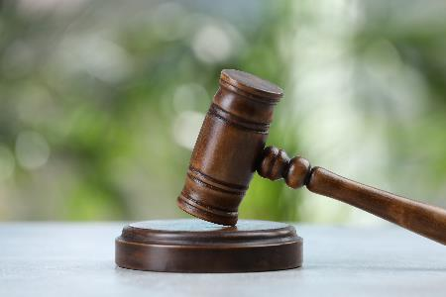
Neem een besluit
Er kan op school nieuw materiaal besteld worden voor in de pauzes. Jullie mogen kiezen uit drie pakketten:
-1- Een pakket om een schooltuin mee te maken met planten en bomen en hutten.
-2- De aanleg van een basketbalveldje, en een pakket met allerlei sportartikelen.
-3- Een creatief pakket voor binnen en buiten. Muziekinstallatie, instrumenten, spullen om te schilderen en te knutselen.

Slide 19
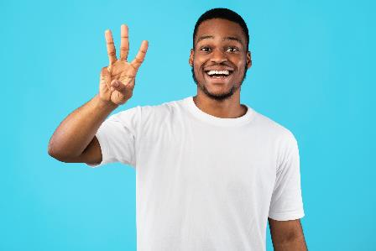
Drie manieren om te beslissen
Maak 3 groepjes, elk groepje neemt een beslissing op een andere manier:
1e manier: één persoon luistert naar iedereen en beslist dan voor de groep.
2e manier: iedereen zegt wat zij/hij wil. De meeste stemmen gelden.
3e manier: jullie praten net zo lang door tot jullie het eens zijn.

Slide 20

Wat werkt het beste?
Zijn alle groepjes eruit gekomen?
Vertel hoe de besluitvorming in jullie groepje ging.
Wat waren de voor en nadelen van manier 1, 2 en 3?
Wat is volgens jullie de beste manier, één van deze drie, of een hele andere?

Slide 21
Beslissingen nemen voor een groep
Daar zijn verschillende manieren voor:
-1- Iedereen moet het eens zijn.
-2- De meerderheid beslist, maar luistert ook naar wat anderen willen
-3- De meerderheid beslist en de rest heeft pech.
-4- Eén persoon luistert naar wat iedereen wil en beslist dan.
-5- Eén persoon beslist wat het beste is, zonder te vragen wat anderen willen.
Kies eerst zelf, en schrijf je top 5 op.

Slide 22

Hoe neem je beslissingen in een groep met veel verschillende meningen?
Eie wil haar / zijn top 5 voorlezen?
Wat staat er bij de meeste van jullie op 1?
Waarom is dat volgens jullie de beste manier?
Wat vinden jullie van de 4 andere manieren?
Noem voor en nadelen.
Welke manier gebruiken we in een democratie?

Slide 23

Dit gaat niet werken:
- Anderen niks gunnen.
- Altijd jouw zin willen hebben.
- Niet luisteren naar wat anderen willen,
- Niet vragen waarom ze dat willen.
- Niet willen nadenken of er misschien nog een andere oplossing is.
Bij beslissingen die je samen neemt, moet je er aan denken dat je hierna ook nog samen verder moet.
Dat lukt niet als je hierdoor vijanden bent geworden!
Zo is het ook in een democratie.

Slide 24

Wat kun je nog meer doen?
En als je het ergens helemaal niet mee eens bent, en je wilt dat de regering naar je luistert?
Op grond van artikel 9 van onze Grondwet heeft iedereen het recht om te demonstreren. Dit recht houdt in dat je samen met één of meer personen in het openbaar een mening mag uiten. De inhoud van die meningsuiting doet er, bij de vraag of het mag ja of nee, niet toe.

Slide 25

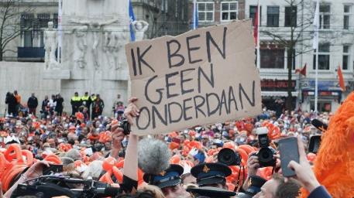
Demonstratie recht hoort dus bij een democratie
Het gaat hierbij om vreedzaam demonstreren !
Demonstreren of actievoeren houdt niet in dat je de boel mag vernielen, of geweld mag gebruiken

Slide 26
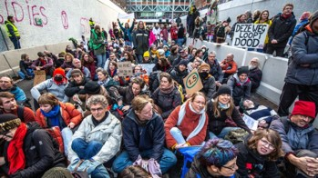
Gekkies of idealisten?
Er zijn in ons land jaarlijks heel veel demonstraties. Helpt dat nou echt? Ja, soms …
Demonstraties komen met hun ‘boodschap’ in het nieuws.
Zo zorgen ze dat mensen anders over dingen gaan denken. Ook sluiten meer mensen zich bij hen aan.
Het is bekend dat politici zich in hun beslissingen vaak laten leiden door wat er in de media wordt gezegd en wat de mensen in het land er van vinden. Vandaar dat de groei van de beweging net zo belangrijk is.

Slide 27

Waarderen of verbieden?
Wat vinden jullie van demonstreren?
Wat vind je er goed aan? Leg eens uit …
Voor welk doel of recht zou jij demonstreren?
Wie van jullie zou het willen verbieden, en waarom?

Slide 28

Vrije media
In veel landen beslist de machthebber wat de mensen wel en niet kunnen lezen in de kranten en zien op tv.
Journalisten met kritiek op regering worden opgepakt.
De mensen wordt van alles wijsgemaakt.
Zo worden ze opgestookt tegen andere landen of tegen groepen in hun eigen land.
Voor een democratie zijn vrije en betrouwbare media dus superbelangrijk!

Slide 29
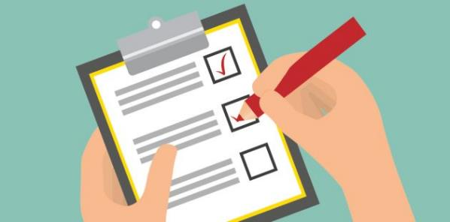
Hoe weet je dat?
Voor een goed werkende democratie is het belangrijk dat er vrije media zijn.
Dus dat kranten en televisieprogramma’s vrij zijn in wat ze schrijven en laten zien.
Zo krijgen de mensen informatie die ze nodig hebben.
Welke informatie is voor jullie belangrijk?
Waar vind je die?
Hoe weet je of het klopt?

Slide 30

Democratie doen we samen maar …

Slide 31
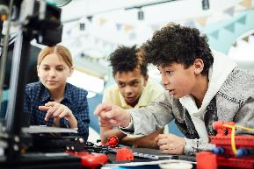
Iemand komt op voor jouw belang
Je kunt niet elke Nederlander aan de regering laten vertellen wat zij of hij wil.
Daarom zijn er partijen, en iedereen kiest de partij waar hij/zij het zoveel mogelijk mee eens is.
Zo’n partij komt op voor jouw belangen.
Vaak is er één persoon van elke partij die met de anderen moet onderhandelen. Een afgevaardigde.
Zoiets gaan we oefenen:

Slide 32
Opkomen voor jouw groepje
Jullie klas gaat op excursie. Jullie mogen kiezen uit:
een boerderij, een wereldmuseum, een voedselbank of
de Tweede kamer
Er zijn vier groepen, elke groep kiest een afgevaardigde.
Elke groep bespreekt welke excursie zij het liefste willen.
Dan gaan de afgevaardigden met elkaar overleggen.
Iedereen kan horen wat er door de afgevaardigden besproken wordt.
De afgevaardigden moeten het eens worden, anders gaat het helemaal niet door
Ze proberen alle vier te zorgen dat hun eigen groepje z'n zin krijgt.
Maar ze moeten ook goed luisteren en rekening houden met wat anderen willen.
Ze mogen na 7 minuten 1x terug naar hun groepje voor kort overleg.
Daarna moet er door de 4 afgevaardigden beslist worden
Welke excursie wordt het ?

Slide 33
Iedereen tevreden?
Of zit dat er gewoon niet in?
Zijn jullie eruit gekomen?
Zijn de groepjes er tevreden mee?
Hoe ging het?
Hoe was het om afgevaardigde te zijn?
Denken je dat dit een goede manier is om een grote groep iets te laten beslissen?
Wat zijn de voordelen en wat zijn de nadelen?

Slide 34
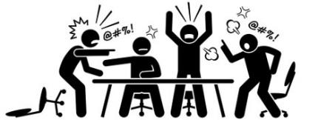
Ruzie?!
Soms lijkt een onderhandeling helemaal mis te gaan.
Het wordt ruzie!
Hoe kom je eruit?

Slide 35
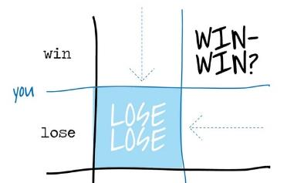
Wat nu?
Zo’n ruzie kan op drie manieren aflopen:
WIN - WIN =
Iedereen tevreden
WIN - VERLIES =
De helft blij en de andere ontevreden, boos of verdrietig
VERLIES - VERLIES =
Allemaal ontevreden, boos of verdrietig

Slide 36
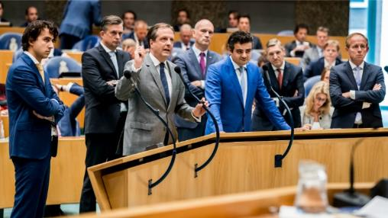
Hoe kom je eruit?
Soms zoeken partijen een oplossing en geven ze allebei te veel toe. Zo kunnen ze door regeren. De mensen die op ze gestemd hebben zijn daar dan niet zo blij mee …
Ze voelen zich bedrogen.
Soms komen partijen er echt niet uit.
Ze kunnen niet samen verder regeren.
Dan is de regering ‘gevallen’.
Er komen nieuwe verkiezingen, zodat we allemaal een beetje kunnen meebeslissen hoe het verder moet.

Slide 37

Het algemeen belang
Hoe krijgen we nieuwe wetten, wie beslist dat ?
Ideeën veranderen en daarom zijn er soms nieuwe wetten nodig.
Vroeger mocht dat overal roken, dat is nu op heel veel plaatsen verboden, omdat het zo ongezond is. Om ons te beschermen zijn er nieuwe wetten gemaakt.
Een nieuwe wet.
Eerst wordt er een wetsvoorstel gemaakt door een kleine groep.
Dan mag de 2e kamer er over stemmen.(grote groep)
In de 2e kamer zitten mensen van alle partijen die bij de verkiezingen zijn gekozen.
Drie mogelijkheden: De wet wordt aangenomen, of helemaal niet.
Of hij moet een beetje veranderd worden en dan pas aangenomen.
Als hij wordt aangenomen controleert de 1e kamer nog of alles goed gedaan is.

Slide 38
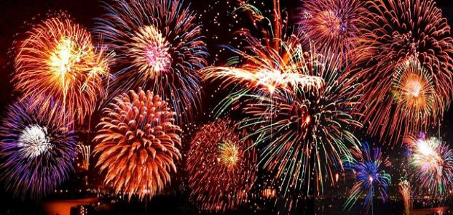
Nieuwe wetten
Jullie gaan ook een nieuw wetsvoorstel maken. Over vuurwerk.
Er zijn mooie professionele vuurwerkshows.
En veel mensen vinden het heel leuk om op straat zelf vuurwerk af te steken.
Maar Vuurwerk is ook gevaarlijk, elk jaar zijn er veel gewonden. Mensen die een hand kwijtraken, of blind worden.

Slide 39


Verschillende meningen
1- Sommige mensen willen het afsteken van vuurwerk helemaal verbieden. Alleen nog vuurwerkshows door professionals.
2 - Anderen willen er speciale gebieden voor aanwijzen, dan kun je het niet overal in je eigen straat afsteken, maar daar mag het wel.
3 - En een groep vindt dat het moet blijven zoals het altijd is geweest, iedereen mag overal vuurwerk afsteken.

Slide 40

Wat wordt de nieuwe wet?
De nieuwe vuurwerkwet moet in het belang van alle mensen zijn!
Daarbij moet je denken aan de vrijheid en de veiligheid van alle mensen in ons land.
Welke van die twee vinden jullie de belangrijkste, vrijheid of veiligheid?

Slide 41
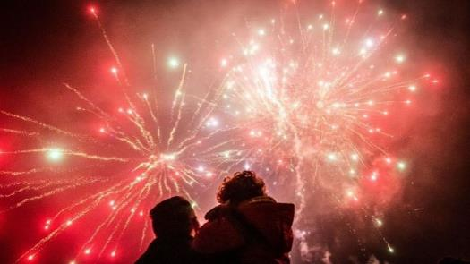
Wat willen wij?
Wat willen jullie dat er in de nieuwe vuurwerkwet staat ?
Bespreek het in de grote groep.
Kom met een voorstel.
Als het niet lukt het om het eens te worden, kan het dan toch een wet worden?

Slide 42

Wat is een goed besluit?
In een grote groep is het moeilijk om iedereen z’n zin te geven.
Wanneer vinden jullie het een goed besluit?
Als 60 % tevreden is?
Als 80 % tevreden is?
Als jij maar tevreden bent?
Als iedereen tevreden is?
Is dat altijd mogelijk ?

Slide 43

Overleggen of onderhandelen
Als je allebei je zin wilt hebben lukt dat vaak niet. Dan moet je samen een oplossing zoeken.
Als je gaat onderhandelen probeer je allebei zoveel mogelijk je zin te krijgen. (IK)
Als je gaat overleggen probeer je een oplossing te vinden die voor allebei het beste is. Je houdt rekening met wat anderen willen. (WIJ)

Slide 44
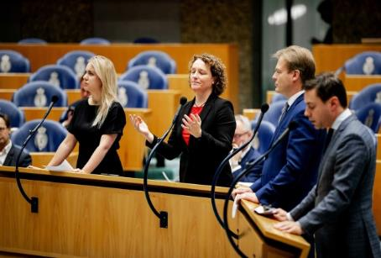
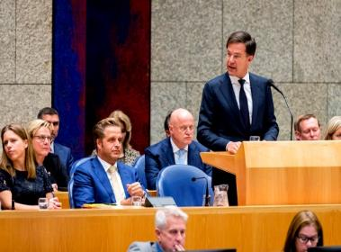
Democratisch?
Welke gespreksvorm – overleggen of onderhandelen- wordt er in de politiek – Tweede kamer- het meeste gebruikt denken je ?
Is dat ook de beste volgens jullie ?

Slide 45
Een leuke dag …
OPDRACHT: Je gaat met je groepje (4/5 leerlingen) een leuke dag plannen. Ieder heeft14 euro te besteden. Wat wil iedereen?
Verzamel de ideeën en bespreek wat het plan wordt. Jullie moeten het eens worden.
Vertel in de grote groep hoe jullie dag eruit gaat zien, en hoe het geld besteed is.
Hoe hebben jullie het besproken, is er naar iedereen geluisterd? Is iedereen tevreden?
Is er onderhandeld of overlegd ?

Slide 46
Verantwoordelijk?
Iemand stelt voor dat iedereen 6 euro extra bijlegt, zodat het een leuker uitstapje wordt.
Een paar leerlingen kunnen dan niet meer mee, zij hebben dat geld niet.
Jij hebt het geld wel en het nieuwe plan lijkt je echt veel leuker.
Jullie gaan stemmen over het nieuwe plan.
Hoe zou jij stemmen? Voor of tegen?
Als je vóór stemt, ben jij er dan verantwoordelijk voor dat er een paar leerlingen niet meer mee kunnen?
Leg je antwoord uit …

Slide 47
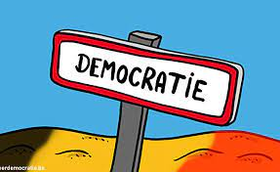
Wat hoort er bij democratie en wat niet?
Samen plannen maken
Samen beslissingen nemen
Naar iedereen luisteren
Samenwerken
Samen conflicten oplossen
Zelfstandig keuzes maken
Rekening houden met anderen
Jij hoort erbij
Demonsteren
Vrije pers
Het algemeen belang
Iedereen is verantwoordelijk
Opkomen voor jezelf
Vrijheid waar het kan, regels waar het nodig is
Kritisch nadenken en je mening geven
Niet iedereen kan z’n zin krijgen

Slide 48


Evaluatie les 1 door de leerlingen
Wat viel je op in deze les?
Wat vond je interessant?
Wat heb je geleerd?
Waarover wil je nog verder nadenken of praten?
Leerkracht: Je kunt dit mondeling doen of schriftelijk (dat kost meer tijd, maar je maakt het wel meetbaar, voor de schoolleiding of voor de inspectie)

Slide 49

Les 2 Denken over democratie
Luisteren naar anderen
Soms van mening veranderen
Je eigen keuzes bepalen
Stemmen: open en geheim
Wat vinden jullie belangrijk
Utopia

Slide 50
Wat is er nodig?
Om een land goed te besturen moet je veel weten over heel veel dingen.
Maar je moet ook goed kunnen luisteren. Naar ideeën en wensen van anderen.
En je moet soms ook inzien dat je eigen ideeën niet de beste zijn. Dan kun je van mening veranderen.

Slide 51
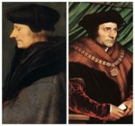
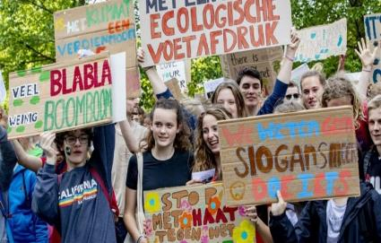
Samen weet je meer
Erasmus sprak veel met andere geleerden over hoe ze de wereld wilden veranderen.
Met zijn vriend More praatte hij over hoe hun ideale wereld eruit zou zien. Erasmus luisterde graag naar de ideeën van More. Ze leerden van elkaar.
Ook jullie kunnen samen praten over een betere wereld.
En leren van elkaar.

Slide 52
Hoor je er wel bij …?
Als je met anderen praat merk je soms dat ze veel dingen die jij vertelt maar raar of stom vinden. Echt geen fijne gesprekken. Hoe voel jij je dan?
Soms vinden mensen zichzelf beter dan andere mensen.
Mensen met andere gewoontes, uiterlijk, afkomst of geloof vinden ze maar raar. Of minder waard dan zijzelf.
Ze stellen ze geen vragen en gaan niet met ze om.
Dat blijft zo, zolang je elkaar niet leert kennen.
Zijn er in ons land groepen die niet met andere groepen willen omgaan? Heb je voorbeelden?

Slide 53

Goede ideeën?
Praat jij met iedereen? Of alleen met mensen die het toch wel met je eens zijn?
Kies nu iemand uit de groep waar je eigenlijk nooit mee praat.
Vertel aan elkaar iets wat je in ons land zou willen veranderen en waarom.
Vertel samen in de grote groep wat je van elkaar te weten bent gekomen.
Zijn jullie ideeën heel anders, of juist hetzelfde?

Slide 54
Pitch!
Laat de bedenkers meer vertellen over hun plan. Een soort reclame spotjes voor hun ideeën.
Luister er goed naar, en stel na afloop vragen als iets niet duidelijk is. Géén discussie.

Slide 55

Hoe luister je?
Waar hebben jullie op gelet bij deze ‘reclame spotjes’?
Wat vond je het belangrijkste in hun verhaal?

Slide 56

Stemmen maar …
Nu komen er verkiezingen.
De bedenkers schrijven hun plannen kort op.
Elk plan krijgt een nummer.
Nu worden de nummers één voor één opgenoemd.
Steek je hand op bij het voorstel dat jou het beste lijkt.
Je kunt dus maar één ding kiezen!
Het aantal stemmen wordt op de flap gezet.
Je ziet direct welk plan de meeste stemmen heeft.

Slide 57

Hoe kies jij?
Je kiest voor het plan dat jij het beste vindt.
Of misschien omdat dit het beste werd verteld, die ‘pitch’.
Of misschien omdat je iemand erg aardig vindt.
Of omdat de meeste anderen dat ook hebben gekozen.
Wat is volgens jullie een goede reden, en wat niet?

Slide 58

De geheime stemming
Zet je keuze op een papiertje en lever dat anoniem in. Dus zonder je naam erop.
Weer worden de stemmen geteld.
Is er nu anders gestemd? Hoe zou dat komen?
Wie vond de geheime stemming fijner? Waarom is dat zo?

Slide 59
Bedenk het zelf …
Wat denken jullie dat de voor en nadelen van deze twee manieren van stemmen zijn?
Noem zo veel mogelijk dingen op.

Slide 60

Luister met een open mind!
Jullie hebben geluisterd naar een ‘pitch’.
Daarin konden ze vertellen waarom hun plan heel goed was. Misschien vond je het eerst een gek plan. Maar door hun uitleg niet meer.
Door naar anderen te luisteren en open te staan voor wat zij vinden, kun je soms van gedachten veranderen. Je krijgt een andere mening.

Slide 61
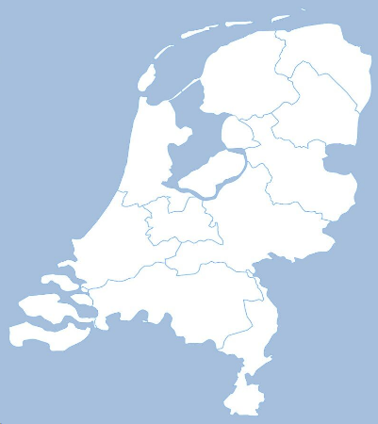
Idealen en keuzes
Nieuwe wetten en regels komen er niet zo maar.
Er zijn partijen die ze heel belangrijk vinden en anderen proberen mee te krijgen.
Waar de overheid geld aan uitgeeft heeft te maken met wat partijen belangrijk vinden.
Dus als we in een democratie geld moeten verdelen of nieuwe wetten maken gaat het erom wat we echt belangrijk vinden.
Het gaat om de levens van mensen.
In wat voor land willen we wonen?

Slide 62

Verdieping werkvorm 1
Post-its. Schrijf op post-its je antwoord op de vraag :
Waar vind jij dat het in het leven echt om gaat?!
Wat is voor jou echt belangrijk?
Ophangen op grote vellen in het lokaal, er samen naar kijken, alles lezen, in stilte.
Nu bespreken en sorteren op thema, hang dingen bij elkaar die ongeveer hetzelfde zijn.
Wat valt jullie op? Wat wordt heel vaak genoemd?
Hang nu op één vel alles wat jullie samen belangrijk vinden! Of maak er één zin van.

Slide 63

Verdieping werkvorm 2
Jullie Utopia
More schreef een boek over de ideale samenleving, hij noemde het UTOPIA!
Bedenk in een groepje (2/4 leerlingen) jullie ideale samenleving. Schrijf jullie ideeën op.
Alles mag erin, jullie idealen.
Voor een mooier land, beter, rechtvaardiger, veiliger, vrijer …

Slide 64
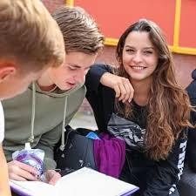
Laat maar zien!
Werk jullie ‘Utopia’ goed uit.
Zorg voor een duidelijk verhaal.
Gebruik eventueel illustraties, of voorbeelden
Maak er een boekje van, een poster, power point of strip.
Presenteer jullie ‘Utopia’ aan de groep.

Slide 65
Evaluatie les 2 door de leerlingen
Wat viel je op in deze les?
Wat vond je interessant?
Wat heb je geleerd?
Waarover wil je nog verder nadenken of praten?
Leerkracht: Je kunt dit mondeling doen of schriftelijk (dat kost meer tijd, maar je maakt het wel meetbaar, voor de schoolleiding of voor de inspectie)

Slide 66
Evaluatie les 2 door de leerkracht
Laat ons weten wat je vond!
Wat viel je op in deze les?
Was het gemakkelijk? Moeilijk?
Wat heb je geleerd?
  Van de les?
  Van je leerlingen?
Wat kan beter?
Waarover wil je nog verder praten of meedenken?
info@huisvanerasmus.nl
06-54341956 (Sander)

